Slide 1

Cloud infrastructure automation
Seminar zur Praxisphase
Nassim Akalai - 1456967
Heraeus Consulting & IT Solutions GmbH
Frankfurt University of Applied Sciences - 25/09/2026

Slide 2
Agenda – 6 topics
1 | EINFÜHRUNG Heraeus Heraeus Consulting & IT Solutions GmbH
4 | PROJEKT 2 – TXT-Records Situation Task Action Result
2 | BACKEND TEAM Kernaufgaben Meine Aufgaben
5 | PROJEKT 3 – PW-Change-WebApp Situation Task Action Result
3 | PROJEKT 1 - LOGGING Situation Task Action Result
6 | REFLEXION Was habe ich mitgenommen?

Slide 3
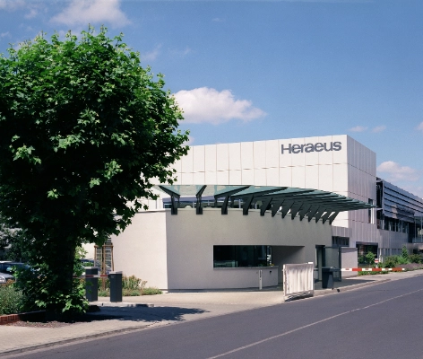
Einführung
Heraeus & HC&IT
  Globaler deutscher Familien- und Technologiekonzern, Hauptsitz in Hanau
  Ca. 15.000 Mitarbeiter
  HC&IT: Eigene IT-Gesellschaft innerhalb der Heraeus-Gruppe
  Dienstleistungen für die Gruppe & Dritte
  Mein Bereich: Heraeus IT (HIT), Backend Team

Slide 4
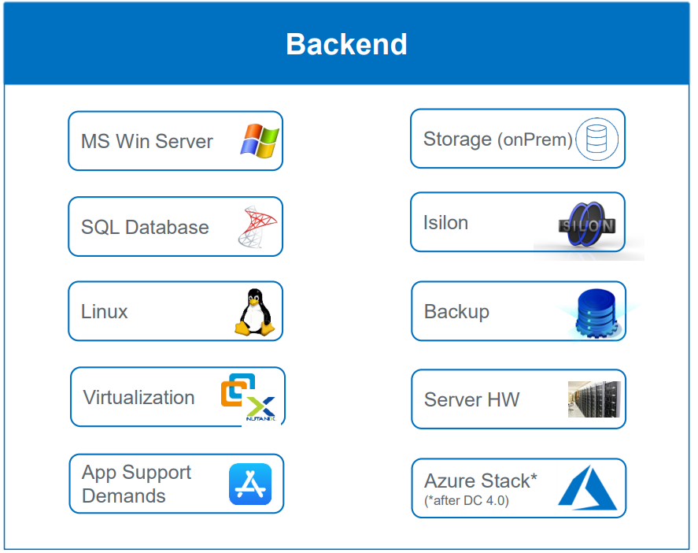
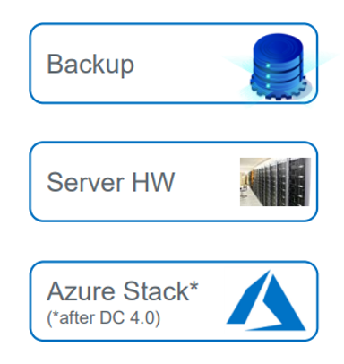

Backend team
Kernaufgaben
  Automatisierung
  Backup & Monitoring
  Azure & OnPrem
  Nutanix
  Azure (Cost- & Cloud Management)
  Windows Server

Slide 5
Backend team
Meine Aufgaben
  Automatisierung der Infrastrukturverwaltung
  APIs/CI-CD/Tools (PowerShell/Python/C#)
  Containerlandschaft (Kubernetes & Rancher via IaC)

Slide 6





Daily tools
ServiceNow
Ticketing-System Aufträge annehmen Dokumentation
Active Directory
Benutzer- und Geräteverwaltung Rechteverwaltung
Azure DevOps
Microsoft Plattform Planung, Entwicklung und Testen von Softwareprojekten Aufgabenverwaltung, Versionskontrolle, etc.
Deployment Tool
Eigenentwickelte Web-Anwendung Interne Deployment API

Slide 7
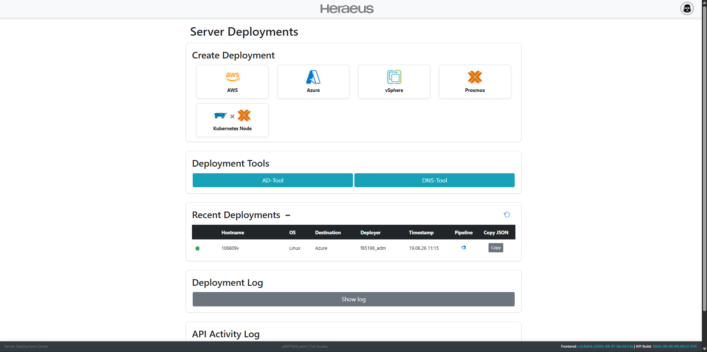
Projekt 1 - logging
Heraeus & HC&IT
  Globaler deutscher Familien- und Technologiekonzern, Hauptsitz in Hanau
  Ca. 15.000 Mitarbeiter
  HC&IT: Eigene IT-Gesellschaft innerhalb der Heraeus-Gruppe
  Dienstleistungen für die Gruppe & Dritte
  Mein Bereich: Heraeus IT (HIT), Backend Team

Slide 8



Projekt 1 - logging
Situation
  Deployment API hatte nur flüchtiges Laufzeit-Logging (Konsole)
  Kein Audit-Trail: Wer hat wann was aufgerufen?
  Fehleranalyse und Security-Nachvollziehbarkeit nicht möglich

Slide 9
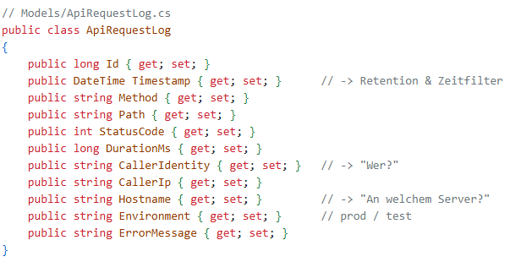

Projekt 1 - logging
Task
  Komplette, persistente Logging-Lösung aufbauen
  Jeder API-Request in die Datenbank
  Logs müssen aufrufbar und filterbar sein
  Datenbank darf nicht unkontrolliert wachsen

Slide 10
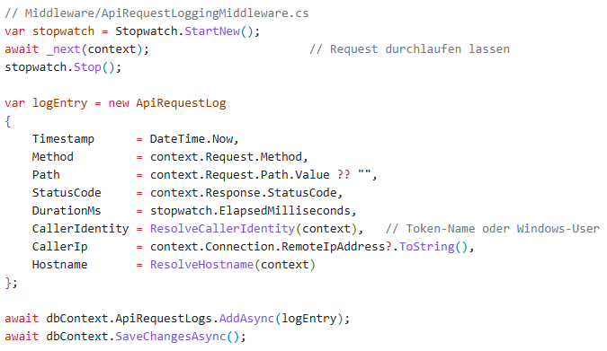

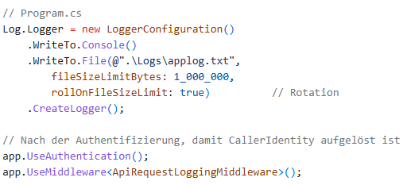
Projekt 1 - logging
Action
  Serilog eingeführt (Konsole + Datei mit Rotation)
  Eigene Middleware: Misst Dauer, erfasst Statuscodes, Pfad, IP, Caller & Host
  DB-Tabellen entworfen (SQL-Skript) + Schreiblogik
  Activity-Endpoints zum Auslesen mit Filtern (Zeit, Caller, Status, etc.)
  Hintergrund-Service löscht alte Logs täglich automatisch

Slide 11
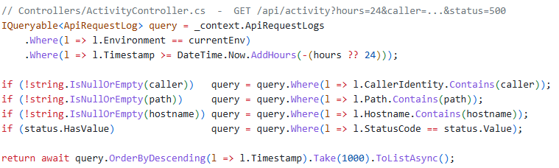


Projekt 1 - logging
Result
  End-to-End-Nachvollziehbarkeit: Jeder Request auffindbar
  Activity-Ansicht im Praxiseinsatz beim Team
  DB wächst kontrolliert (automatische Bereinigung)

Slide 12
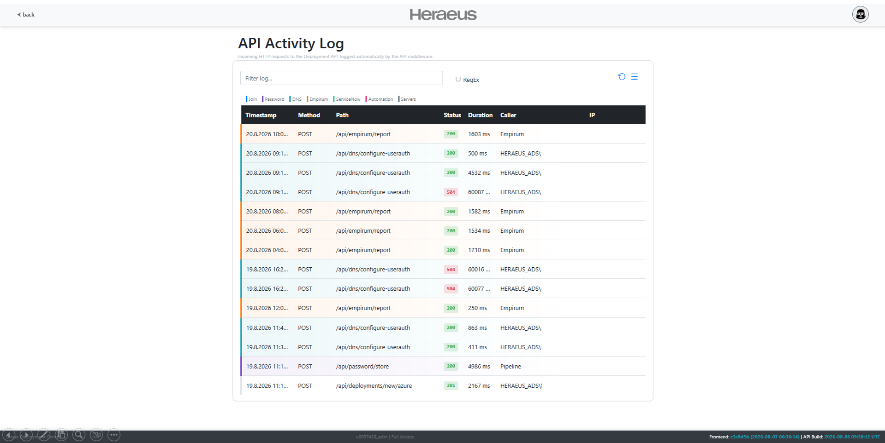
Projekt 1 - logging
Heraeus & HC&IT
  Globaler deutscher Familien- und Technologiekonzern, Hauptsitz in Hanau
  Ca. 15.000 Mitarbeiter
  HC&IT: Eigene IT-Gesellschaft innerhalb der Heraeus-Gruppe
  Dienstleistungen für die Gruppe & Dritte
  Mein Bereich: Heraeus IT (HIT), Backend Team

Slide 13
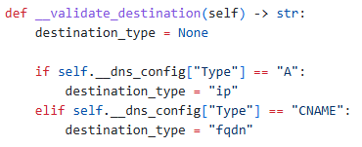


Projekt 2 – TXT-Records
Situation
  DNS-API automatisiert bisher nur A- & CNAME-Records
  Server brauchen aber TLS-Zertifikate für interne HTTPS-Dienste
  CA-Validierung per ACME DNS-Challenge → Braucht TXT-Records

Slide 14
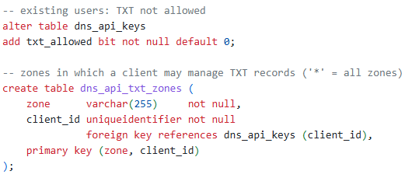
Projekt 2 – TXT-Records
Task
  TXT-Record-Support in die bestehende API einbauen
  Security-Anforderung: Nicht jeder API-Key darf überall TXT schreiben
  Berechtigungen pro Nutzer und pro DNS-Zone

Slide 15
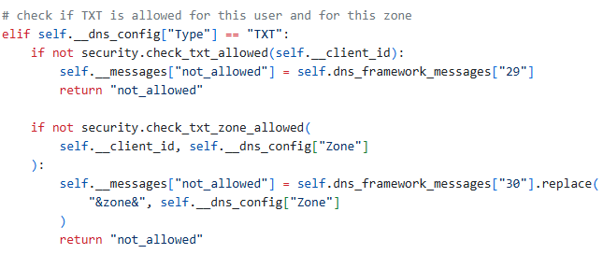
Projekt 2 – TXT-Records
Action
  Berechtigungsmodell: txt_allowed-Flag pro User + Zonen-Allowlist (Neue Tabelle)
  Security-Checks vor jedem Schreibzugriff (Flag- & Zonen-Prüfung)
  Validierung: ACME-konforme TXT-Werte, Hostname-Regex, 255-Zeichen-Limit
  Existenz-Check & genaue Fehlermeldungen
  Admin-Funktionen um TXT-Verwaltung erweitert

Slide 16
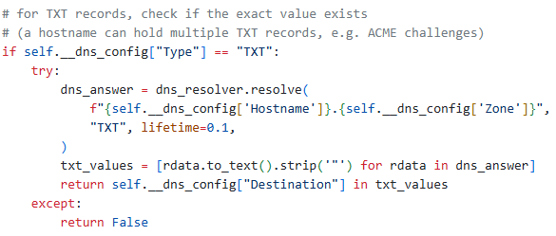
Projekt 2 – TXT-Records
Result
  ACME-Clients können TXT-Records per API anlegen & löschen
  Mehrstufiges Berechtigungsmodell (Key → Flag → Zone → Regex)
  Bestehende Architektur-Muster wiederverwendet → Wartbar
  Status: Work in Progress

Slide 17
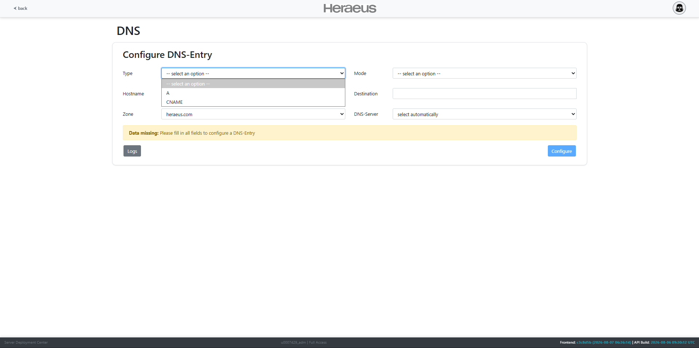
Projekt 2 – TXT-Records
Heraeus & HC&IT
  Globaler deutscher Familien- und Technologiekonzern, Hauptsitz in Hanau
  Ca. 15.000 Mitarbeiter
  HC&IT: Eigene IT-Gesellschaft innerhalb der Heraeus-Gruppe
  Dienstleistungen für die Gruppe & Dritte
  Mein Bereich: Heraeus IT (HIT), Backend Team

Slide 18

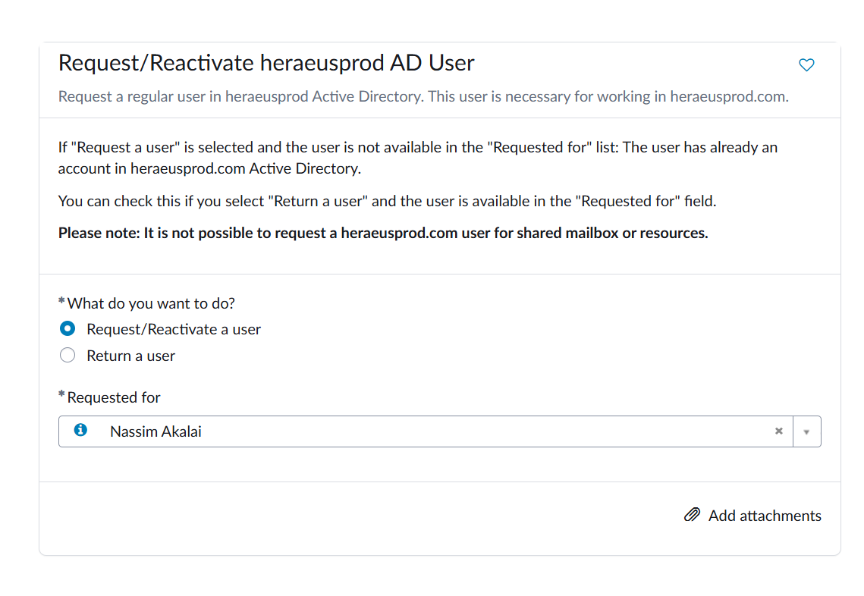
Projekt 3 – PW-CHange-webapp
Situation
  Passwörter in Heraeusprod müssen regelmäßig geändert werden
  Bisher: Manuelle Tickets, Bearbeitung per Hand im AD
  Gesucht: Zentrale Self-Service-WebApp für alle Mitarbeiter

Slide 19

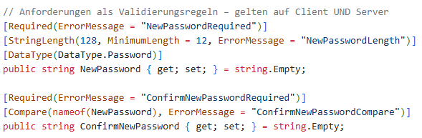

Projekt 3 – PW-CHange-webapp
Task
  WebApp für AD-Passwortänderung entwickeln, von Null bis Produktion
  Sicherheit: Rate-Limiting, CSRF-Schutz, Audit-Logging
  Benutzerfreundlichkeit: Passwort-Generator, Mehrsprachigkeit
  Betrieb: Deployment auf Azure-VM inkl. TLS-Zertifikat

Slide 20
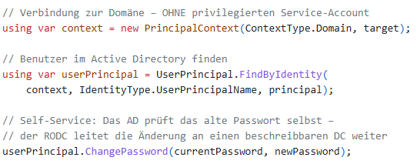
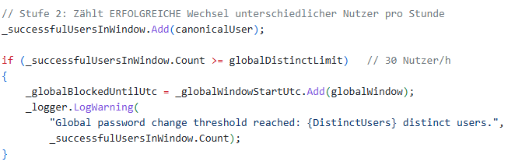
Projekt 3 – PW-CHange-webapp
Action
  ASP.NET Core WebApp komplett selbst konzipiert & implementiert
  Architekturentscheidung: Self-Service via RODC, kein privilegierter Service-Account nötig
  Zweistufiges Rate-Limiting:
    20 Versuche/h pro Nutzer
    Global 30 Nutzer/h
  Audit-Logging mit fachlichem Outcome pro Request (Erfolg/ Grund des Scheiterns)
  UI: Passwort-Generator, drei Sprachen (DE/EN/中文), Dark Mode

Slide 21
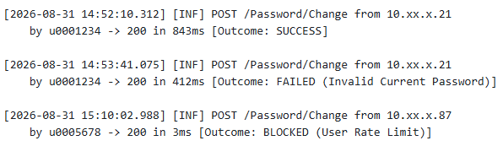


Projekt 3 – PW-CHange-webapp
Result
  Produktiv auf Azure-VM: IIS, DNS, TLS-Zertifikat (Eigener PKI-Prozess)
  End-to-End-Test mit realem Account erfolgreich
  Ticket-Prozess durch Self-Service ersetzt
  Sicher, wartbar, erweiterbar
  Aktuell live in Nutzung

Slide 22
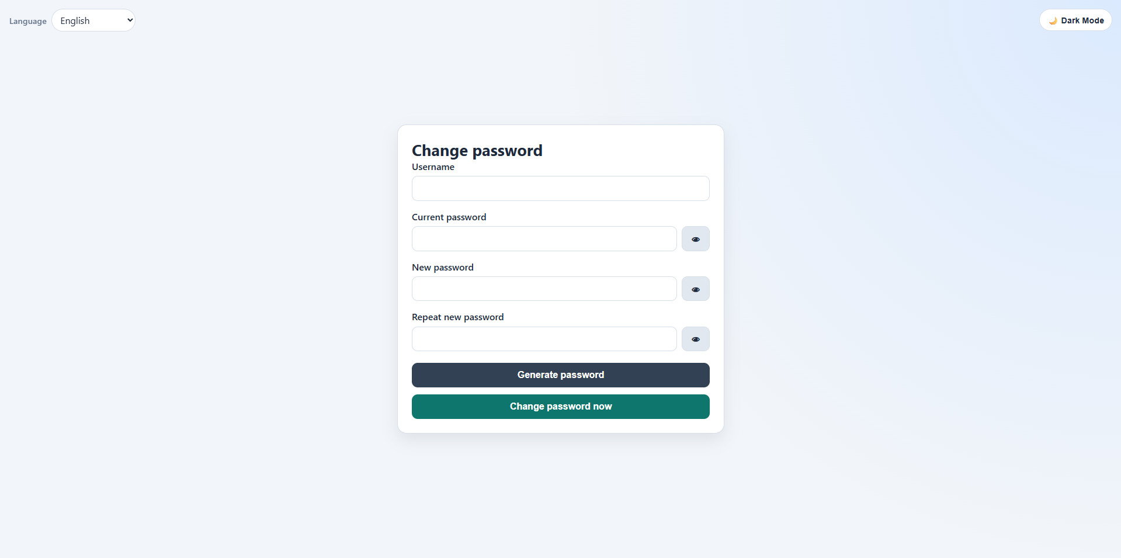
reflexion
Was habe ich mitgenommen?
  Vielfältige Einblicke in den DevOps-Bereich
  Praxisnahe Erfahrung in API- und Web-Entwicklung
  Volle Verantwortung von der Anforderung bis zur Produktion
  Automatisierung ersetzt manuelle Prozesse
  Klarer Ausblick auf die Berufswelt

Slide 23
reflexion
Was habe ich mitgenommen?
  Vielfältige Einblicke in den DevOps-Bereich
  Praxisnahe Erfahrung in API- und Web-Entwicklung
  Volle Verantwortung von der Anforderung bis zur Produktion
  Automatisierung ersetzt manuelle Prozesse
  Klarer Ausblick auf die Berufswelt

Slide 24
VIELEN DANK!
Noch Fragen?

Slide 25
quellen
[1] Cloudflare: Cross-site request forgery (CSRF). URL: https://www.cloudflare.com/de-de/learning/security/threats/cross-site-request-forgery/ (besucht am 22.09.2026)
[2] Cloudflare: DNS A record. URL: https://www.cloudflare.com/learning/dns/dns-records/dns-a-record/ (besucht am 22.09.2026)
[3] Cloudflare: DNS CNAME record. URL: https://www.cloudflare.com/learning/dns/dns-records/dns-cname-record/ (besucht am 22.09.2026)
[4] Cloudflare: DNS records. URL: https://www.cloudflare.com/de-de/learning/dns/dns-records/ (besucht am 22.09.2026)
[5] Cloudflare: DNS TXT record. URL: https://www.cloudflare.com/learning/dns/dns-records/dns-txt-record/ (besucht am 22.09.2026)
[6] Dash0: Serilog guide. URL: https://www.dash0.com/guides/serilog (besucht am 22.09.2026)

Slide 26
quellen
[7] Heraeus: Geschichte von Heraeus. URL: https://www.heraeus.com/de/about-heraeus/history/ (besucht am 22.09.2026)
[8] IBM: DNS records. URL: https://www.ibm.com/de-de/think/topics/dns-records (besucht am 22.09.2026)
[9] Microsoft: ASP.NET Core overview. URL: https://learn.microsoft.com/de-de/aspnet/core/overview?view=aspnetcore-10.0 (besucht am 22.09.2026)
[10] Microsoft: ASP.NET overview. URL: https://learn.microsoft.com/de-de/aspnet/overview (besucht am 22.09.2026)
[11] Microsoft: DHCP scopes. URL: https://learn.microsoft.com/de-de/windows-server/networking/technologies/dhcp/dhcp-scopes (besucht am 22.09.2026)
[12] ServiceNow: Was ist ServiceNow?. URL: https://www.servicenow.com/de/what-is-servicenow.html (besucht am 22.09.2026)

Slide 27
quellen
[13] GuideVision Deutschland GmbH: Mit ServiceNow und Tanium zu modernen IT-Workflows. PresseBox. URL: https://www.pressebox.de/pressemitteilung/guidevision-deutschland-gmbh/mit-servicenow-und-tanium-zu-modernen-it-workflows/ (besucht am 22.09.2026)
[14] Logos-World: Azure DevOps Logo and Symbol, Meaning, History, PNG, Brand. URL: https://logos-world.net/azure-devops-logo/ (besucht am 22.09.2026)
[15] seeklogo: Active Directory Vector Logo. URL: https://seeklogo.com/vector-logo/331553/active-directory (besucht am 22.09.2026)
[16] Cloudflare: Was ist ein SSL-Zertifikat?. URL: https://www.cloudflare.com/de-de/learning/ssl/what-is-an-ssl-certificate/ (besucht am 23.09.2026)
[17] Fortinet: What Is a Jump Server?. URL: https://www.fortinet.com/resources/cyberglossary/jump-server (besucht am 23.09.2026)
[18] IBM: On-Premises vs. Cloud. URL: https://www.ibm.com/de-de/think/topics/on-premises-vs-cloud (besucht am 23.09.2026)

Slide 28
quellen
[19] IBM: Was ist Kubernetes?. URL: https://www.ibm.com/de-de/think/topics/kubernetes (besucht am 23.09.2026)
[20] docusign: What is an Audit Trail? URL: https://www.imperva.com/learn/data-security/audit-trail/ (besucht am 23.09.2026)
[21] Let's Encrypt: Challenge-Typen. URL: https://letsencrypt.org/de/docs/challenge-types/ (besucht am 23.09.2026)
[22] Microsoft: Overview of IIS. URL: https://learn.microsoft.com/de-de/iis/get-started/introduction-to-iis/iis-web-server-overview (besucht am 23.09.2026)
[23] Microsoft: Übersicht über Active Directory Domain Services. URL: https://learn.microsoft.com/de-de/windows-server/identity/ad-ds/get-started/virtual-dc/active-directory-domain-services-overview (besucht am 23.09.2026)
[24] Microsoft: Was ist Azure?. URL: https://azure.microsoft.com/de-de/resources/cloud-computing-dictionary/what-is-azure (besucht am 23.09.2026)

Slide 29
quellen
[25] Microsoft: Was ist DevOps?. URL: https://learn.microsoft.com/de-de/devops/what-is-devops (besucht am 23.09.2026)
[26] Microsoft: Was ist Infrastructure-as-Code (IaC)?. URL: https://learn.microsoft.com/de-de/devops/deliver/what-is-infrastructure-as-code (besucht am 23.09.2026)
[27] Nutanix: Was ist Hyperconverged Infrastructure (HCI)?. URL: https://www.nutanix.com/de/hyperconverged-infrastructure (besucht am 23.09.2026)
[28] Rancher: Rancher – Enterprise Kubernetes Management. URL: https://www.rancher.com/products/rancher (besucht am 23.09.2026)
[29] Red Hat: Was ist CI/CD?. URL: https://www.redhat.com/de/topics/devops/what-is-ci-cd (besucht am 23.09.2026)

